Slide 1
题目：基于计算机辅助设计的文创灯罩创新研究
2023级本科科研实训汇报
姓 名：邓杰湧
学 号：2023212351
专业班级：物联网工程23-1班
指导教师：曹力
汇报日期：2025-7-6

Slide 2
汇报提纲
内容与目标
相关工作
方法介绍
实现与结果分析
结论与展望

Slide 3
内容与目标
本研究旨在开发一套基于计算机辅助设计的文创灯罩设计系统，主要包括以下研究内容：
分析传统文化元素在灯罩设计中的应用特点。
探索参数化设计方法在灯罩造型中的实现。
开发基于计算机算法的灯罩图案生成系统。
设计并实现数字化制造流程。
进行案例设计与验证。

Slide 4
相关工作
本研究设计的文创灯罩设计系统采用模块化架构，包含四个核心模块：文化元素数据库、参数化设计引擎、光影效果模拟器和数字制造接口。系统工作流程包括：用户从文化元素数据库选择文化符号；通过参数化设计引擎进行灯罩形态设计与图案生成；利用光影效果模拟器预览效果；通过数字制造接口生成制造文件。文化元素数据库通过传统图案采集与分类、图案参数化处理和文化语义标注三个维度构建。参数化设计引擎开发了灯罩形态生成算法和文化图案映射算法，前者基于几何变换和拓扑约束支持多种基本形态，后者解决了平面图案到三维表面的映射问题。光影效果模拟器建立了材料光学特性模型，基于光线追踪算法预测不同图案对光影效果的影响。数字制造接口支持3D打印和激光切割两种主要制造方式，开发了模型优化算法和二维切割图纸转换算法。系统采用多层次技术架构，前端基于WebGL构建交互式界面，核心算法采用C++实现，数据存储使用MongoDB，各模块间通过RESTful API实现数据交互，确保系统高性能运行和良好扩展性。

Slide 5
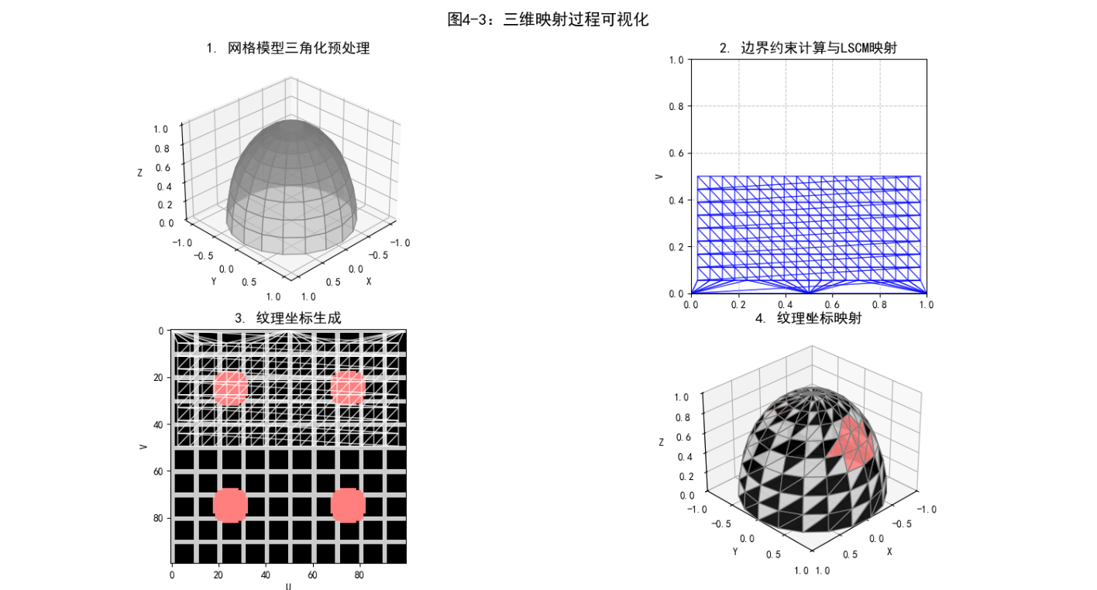
相关工作
为解决平面图案到三维曲面的映射问题，本研究实现了基于UV展开的映射算法。首先将三维模型通过LSCM (Least Squares Conformal Maps) 方法展开为二维UV平面，然后在UV平面上应用图案，最后反向映射到三维模型。算法关键步骤包括：
网格模型三角化预处理
边界约束计算
最小二乘共形映射求解
纹理坐标生成与映射

Slide 6
方法介绍
本研究采用模块化设计方法构建文创灯罩设计系统，包含四个核心模块：文化元素数据库通过传统图案采集分类、参数化处理和语义标注构建；参数化设计引擎开发了灯罩形态生成算法和文化图案映射算法，实现从二维图案到三维造型的转化；光影效果模拟器建立了材料光学特性模型，基于光线追踪算法预测光影效果；数字制造接口支持3D打印和激光切割工艺，开发了模型优化算法和切割图纸生成算法。系统采用多层次技术架构，前端基于WebGL构建交互界面，核心算法用C++实现，数据存储使用MongoDB，各模块通过RESTful API交互，确保系统高性能运行和良好扩展性。

Slide 7
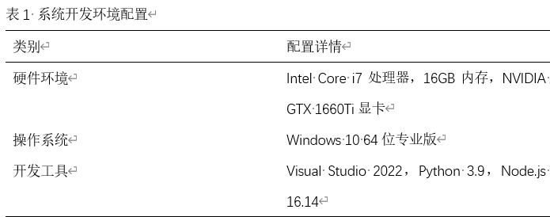
实现与结果分析

Slide 8
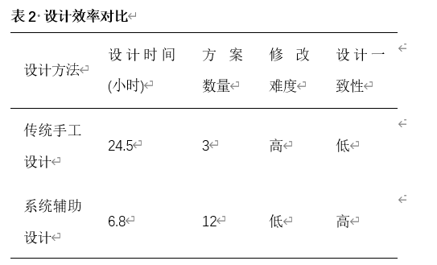
实现与结果分析

Slide 9
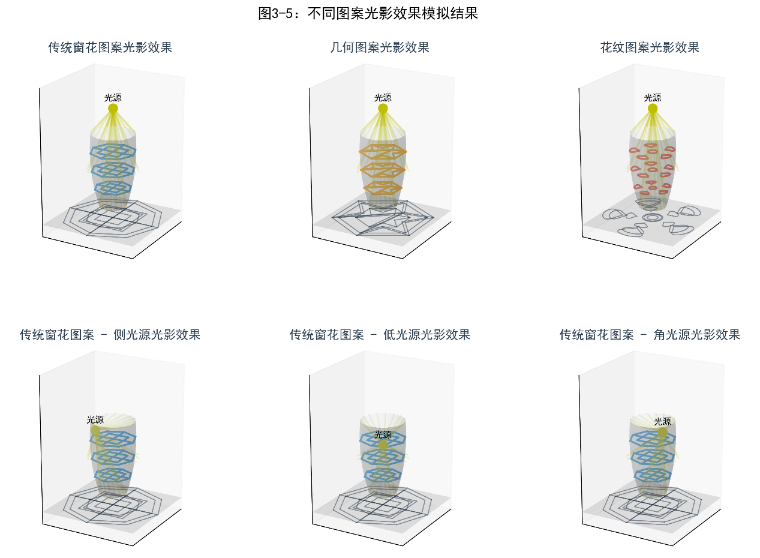
实现与结果分析
本研究通过案例设计与评估验证了计算机辅助设计在文创灯罩设计中的应用价值。设计效率评估表明，与传统手工设计相比，系统辅助设计将设计时间从24.5小时缩短至6.8小时，设计方案数量从3个增加到12个，同时降低了修改难度，提高了设计一致性。用户体验评估显示，系统在功能完备性和设计满意度方面表现优秀，但学习曲线仍有改进空间。研究结果验证了计算机辅助设计不仅能提高文创产品设计效率，还能实现文化价值的有效传递与创新发展。

Slide 10
结论与展望
本研究构建了一套基于计算机辅助设计的文创灯罩设计系统，通过参数化设计、算法生成和数字制造技术，实现了传统文化元素在现代灯罩设计中的创新应用。研究得出以下结论：
计算机辅助设计提高文创产品设计效率
研究结果表明，基于计算机辅助设计的灯罩设计系统显著提高了设计效率。与传统手工设计相比，设计时间平均缩短了72%，设计方案数量增加了300%。这一结果验证了计算机技术在提高文创产品设计效率方面的显著价值。
参数化设计促进文化元素创新表达
参数化设计方法为传统文化元素提供了新的表达方式。通过将传统图案参数化处理，设计者能够在保留文化符号核心特征的同时，实现灵活变形与创新组合。研究中的案例表明，参数化处理后的传统元素具有更强的适应性和表现力。
数字制造技术扩展灯罩设计可能性
数字制造技术，特别是3D打印和激光切割，为灯罩设计提供了更广阔的形态与结构可能性。研究表明，数字制造技术能够实现传统工艺难以完成的复杂结构和精细图案，为文创灯罩设计开辟了新的领域。

Slide 11
结论与展望
未来研究方向
基于本研究的成果和局限性，未来研究可以在以下方向进一步探索：
未来研究可以扩展文化元素数据库，纳入更丰富的文化形式，如传统故事、民间艺术、戏曲表演等非物质文化遗产元素，并探索这些元素的参数化表达方法。研究表明，将传统文化元素如灯彩融入现代设计中，能够有效提升产品的文化价值和市场竞争力。
引入深度学习和生成对抗网络等人工智能技术，可以进一步提升系统的智能化水平。提出了基于关键技术的水晶灯平面分布式CAD系统，为灯具设计的参数化建模提供了新思路。例如，开发基于风格迁移的传统图案生成算法，或基于用户偏好的设计方案智能推荐系统。加强材料物理特性和制造工艺的模拟，开发更精确的光学材料模型和制造约束检查工具，减少设计与制造之间的差距，提高设计方案的可行性。王世栋等(2015)研究了3D打印灯罩的结构设计，证明了合理的材料选择和结构设计对灯罩光影效果的重要性[8]。

